Slide 1


Управление Федеральной службы по ветеринарному и фитосанитарному надзору по Республике Башкортостан
Публичные обсуждения результатов правоприменительной практики Управления Федеральной службы по ветеринарному и фитосанитарному надзору по Республике Башкортостан и руководств по соблюдению обязательных требований в 2018 году

Slide 2
Управление Федеральной службы по ветеринарному и фитосанитарному надзору по Республике Башкортостан
Руководитель
Управления Федеральной службы по ветеринарному и фитосанитарному надзору
по Республике Башкортостан
ПЕТРОВ ЮРИЙ АЛЕКСЕЕВИЧ

Slide 3
Управление Федеральной службы по ветеринарному и фитосанитарному надзору по Республике Башкортостан
Временно исполняющий
обязанности руководителя
Управления Федеральной службы по ветеринарному и фитосанитарному надзору
по Самарской области
ФРОЛОВИЧЕВ АЛЕКСАНДР НИКОЛАЕВИЧ

Slide 4
Управление Федеральной службы по ветеринарному и фитосанитарному надзору по Республике Башкортостан
О результатах правоприменительной практики
Управления Федеральной службы по ветеринарному и фитосанитарному надзору по Республике Башкортостан
за 12 месяцев 2018 года
Петров
Юрий Алексеевич
Руководитель Управления

Slide 5

Итоги контрольно-надзорной деятельности Управления
за 2017-2018 гг.
Сумма наложенных штрафов (тыс.руб.):
2017 г. – 6501,62; 2018 г. – 5920,05
Сумма взысканных штрафов (тыс.руб.):
2017 г. – 5993,58; 2018 г. – 4748,48
92%
взыскиваемость

Slide 6
Разъяснения законодательства
в области карантина растений
Нормативные документы, утратившие силу
Нормативные документы, вступившие в законную силу
Федеральный закон
от 15.07.2000 г.
№ 99-ФЗ
«О карантине растений»
Вступили в силу все статьи Федерального закона от 21.07.2014 г.
№ 206-ФЗ «О карантине растений»
Приказ МСХ РФ от 22.04.2009 г. № 160 «Об утверждении Правил проведения карантинных фитосанитарных обследований»
Единые правила и нормы обеспечения карантина растений на таможенной территории Евразийского экономического союза (Решение Совета Комиссии от 30.11.2016 г. № 159)

Slide 7

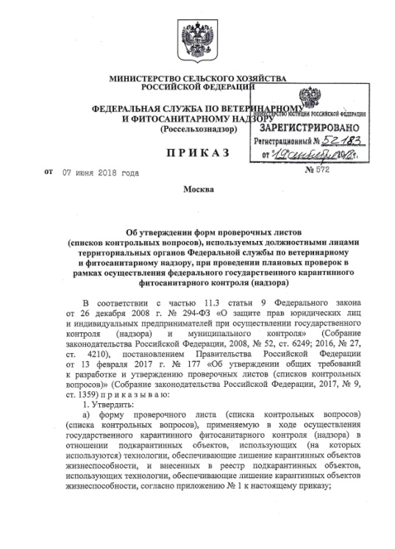

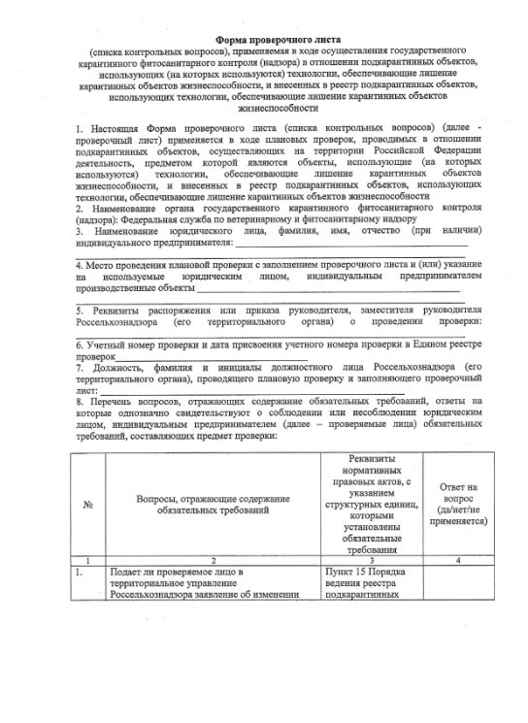
Проверочные листы, используемые при плановых проверках в рамках осуществления федерального государственного карантинного фитосанитарного контроля
Приказом Россельхознадзора от 07.06.2018 г. № 572 утверждены 7 форм проверочных листов (списков контрольных вопросов), используемых должностными лицами территориальных органов Россельхознадзора при проведении плановых проверок в рамках осуществления федерального государственного карантинного фитосанитарного контроля
Начало действия документа – 01.10.2018 г.
7

Slide 8
Изменения в нормативных документах в сфере качества и безопасности зерна
Технический регламент Таможенного союза «О безопасности зерна», принятый Комиссией Таможенного союза от 09.12.2011 N 874.
ГОСТ 9353–2016 «Пшеница. Технические условия».
8

Slide 9
Претензии стран импортеров к Российской Федерации по качеству поставляемого зерна
Индонезия и Вьетнам
в партиях российской пшеницы были выявлены твердая головня, семена бодяка полевого и зараженность амбарным долгоносиком
Египет
в российском зерне выявлены мертвые клоп-черепашка и семена сорных растений
Азербайджан
в российском зерне выявлены семена амброзии трехраздельной
9

Slide 10








Требования стран импортеров
по содержанию вредной примеси – Куба и Тунис (не допускаются), Иордания (0,1 % при норме 0,2 %)
по количеству клейковины – Пакистан (не менее 25 % при норме не менее 23 % для пшеницы 3 класса
по натуре – Пакистан и Тунис (не менее 780 г/л при норме не менее 730 г/л для пшеницы 3 класса), Сирия и Куба (770 г/л), Египет (760 г/л)
по содержанию свинца – Египет (не более 0,2 %, при российской норме не более 0,5 %)
10

Slide 11
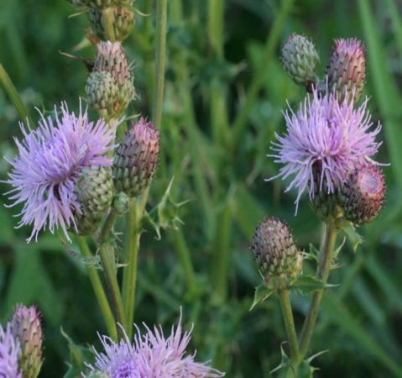
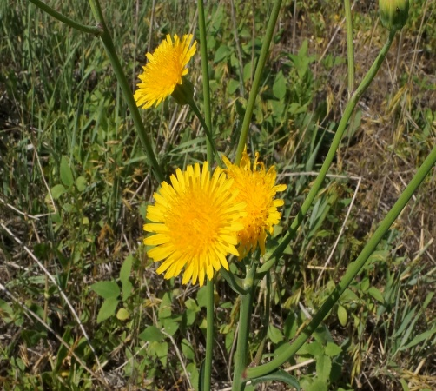
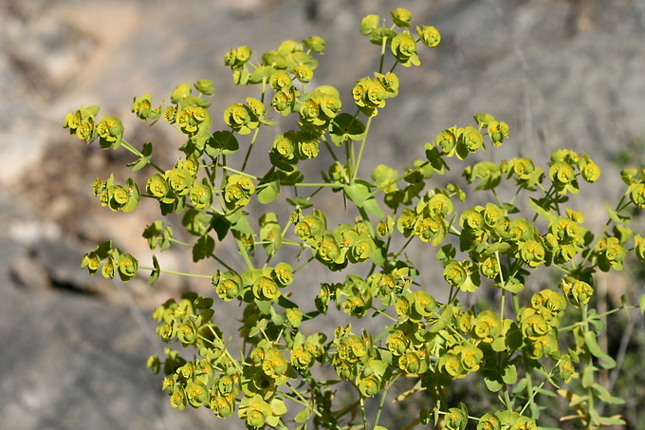
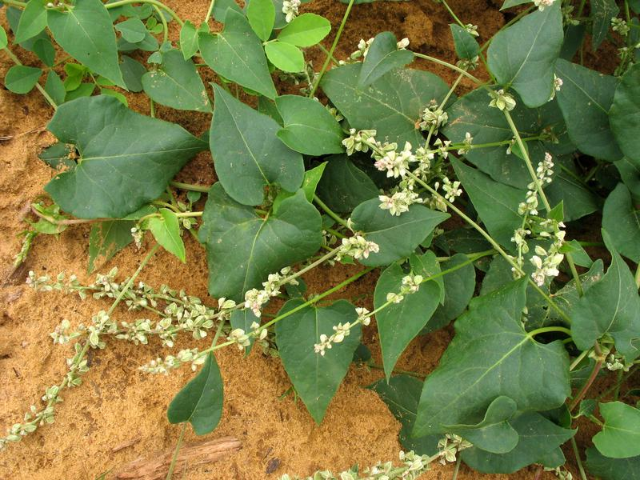

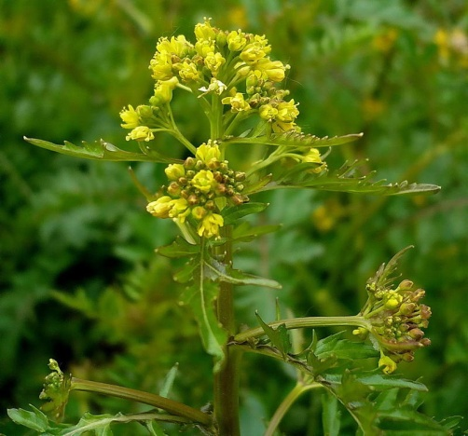
Список вредных организмов, выявляемых в зерне пшеницы, имеющих карантинное значение для Израиля
Cirsium arvense (L.) Scop – Бодяк полевой
Sonchus arvensis L. – Осот полевой
Euphorbia spp. – Молочай
Polygonum convolvulus L. – Горец вьюнковый
Orobanche spp. – Заразиха
Rorippa spp. – Жерушник
11

Slide 12
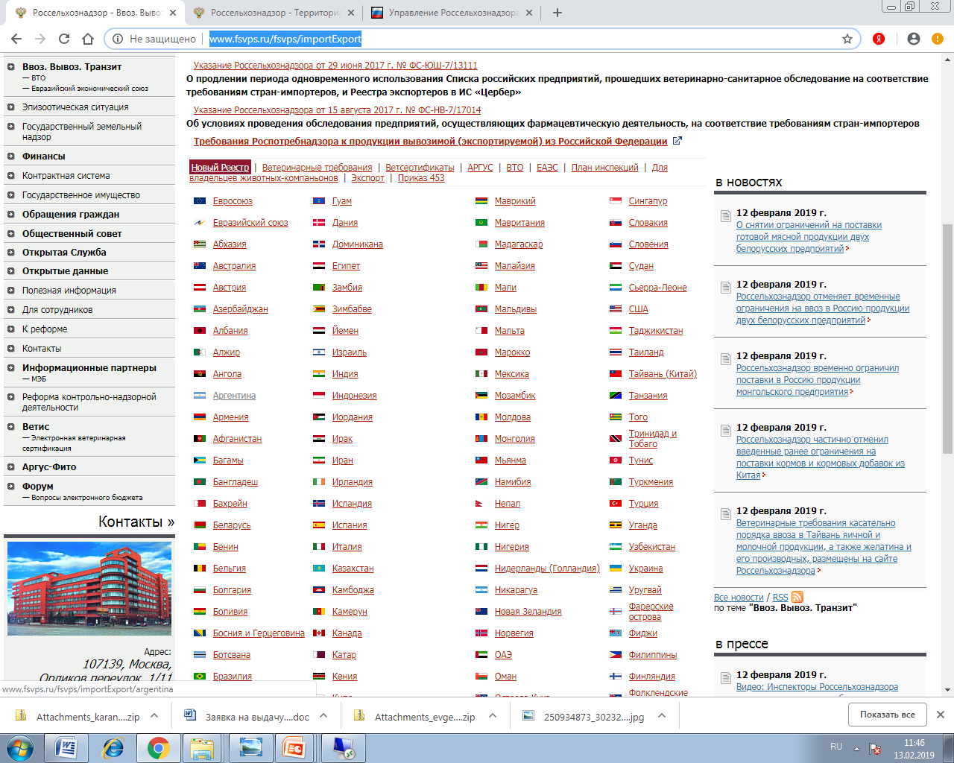
Управление Федеральной службы по ветеринарному и фитосанитарному надзору по Республике Башкортостан
Основные фитосанитарные требования стран-импортеров к качеству и безопасности зерна

Slide 13
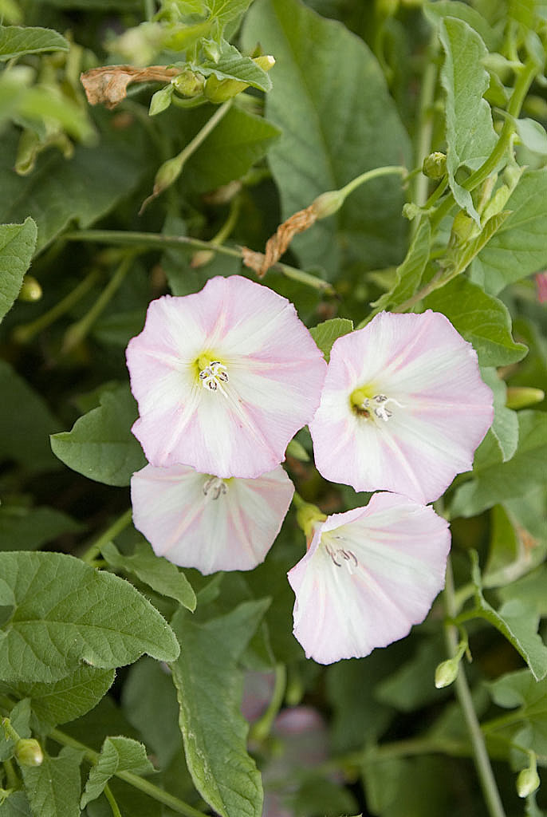
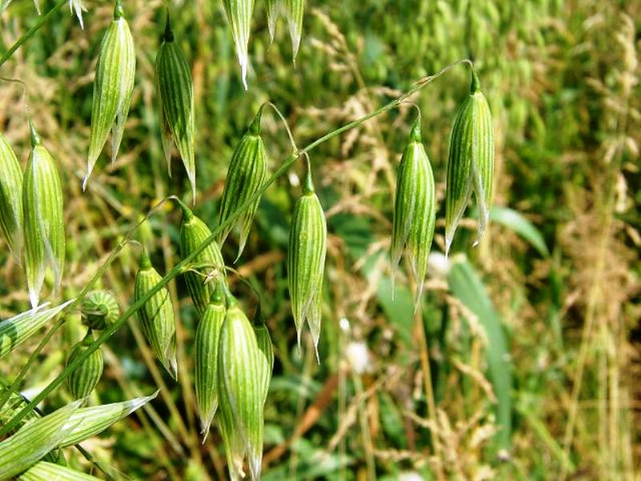
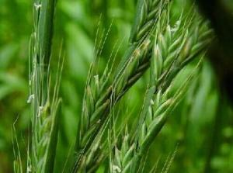
Фитосанитарные требования стран-импортеров пшеницы, на примере Египта
Согласно требованиям, предъявляемым Центральной администрацией карантина растений Арабской Республики Египет, импортируемая пшеница должна быть свободна от семян Ambrosia spp. (р. Амброзия); содержание семян сорных растений Lolium temulentum L. (Плевел опьяняющий), Convolvulus arvensis L. (Вьюнок полевой), Avena sativa L. (Овес посевной), Avena sterilis L. (Овес бесплодный) не должно превышать 25 шт./кг.
13

Slide 14
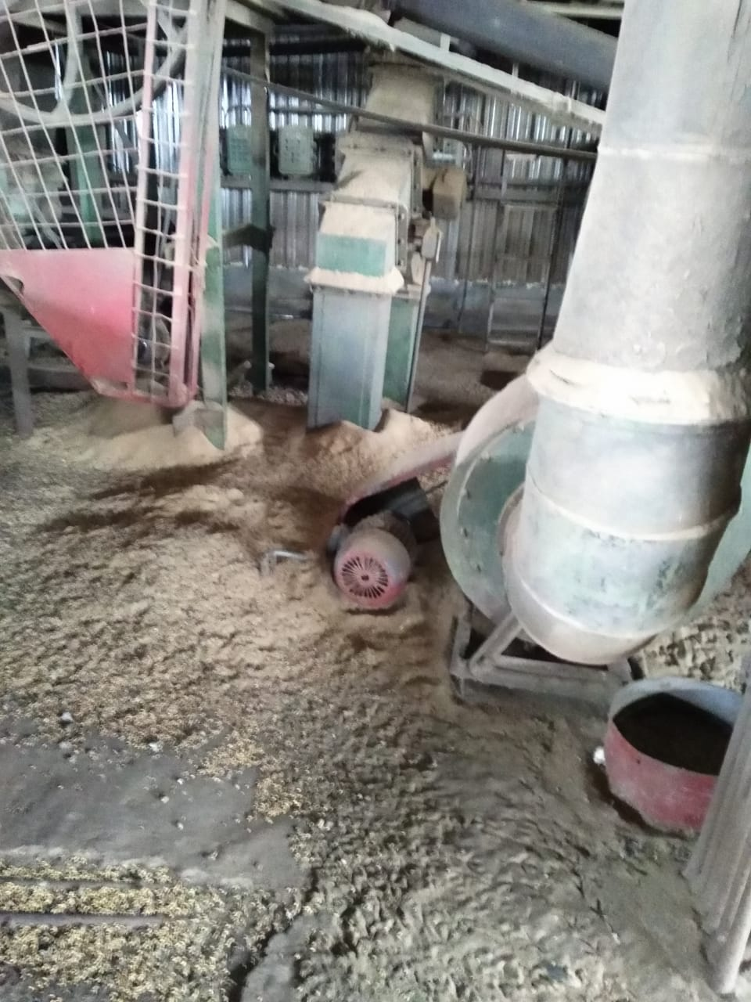
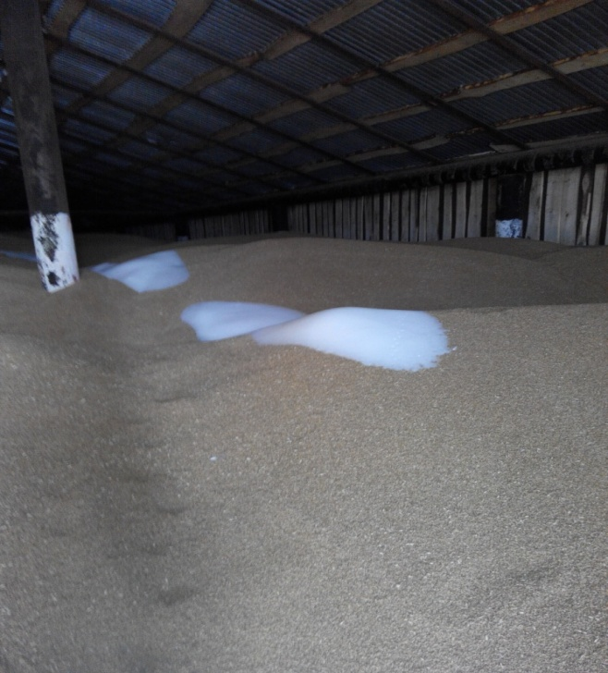
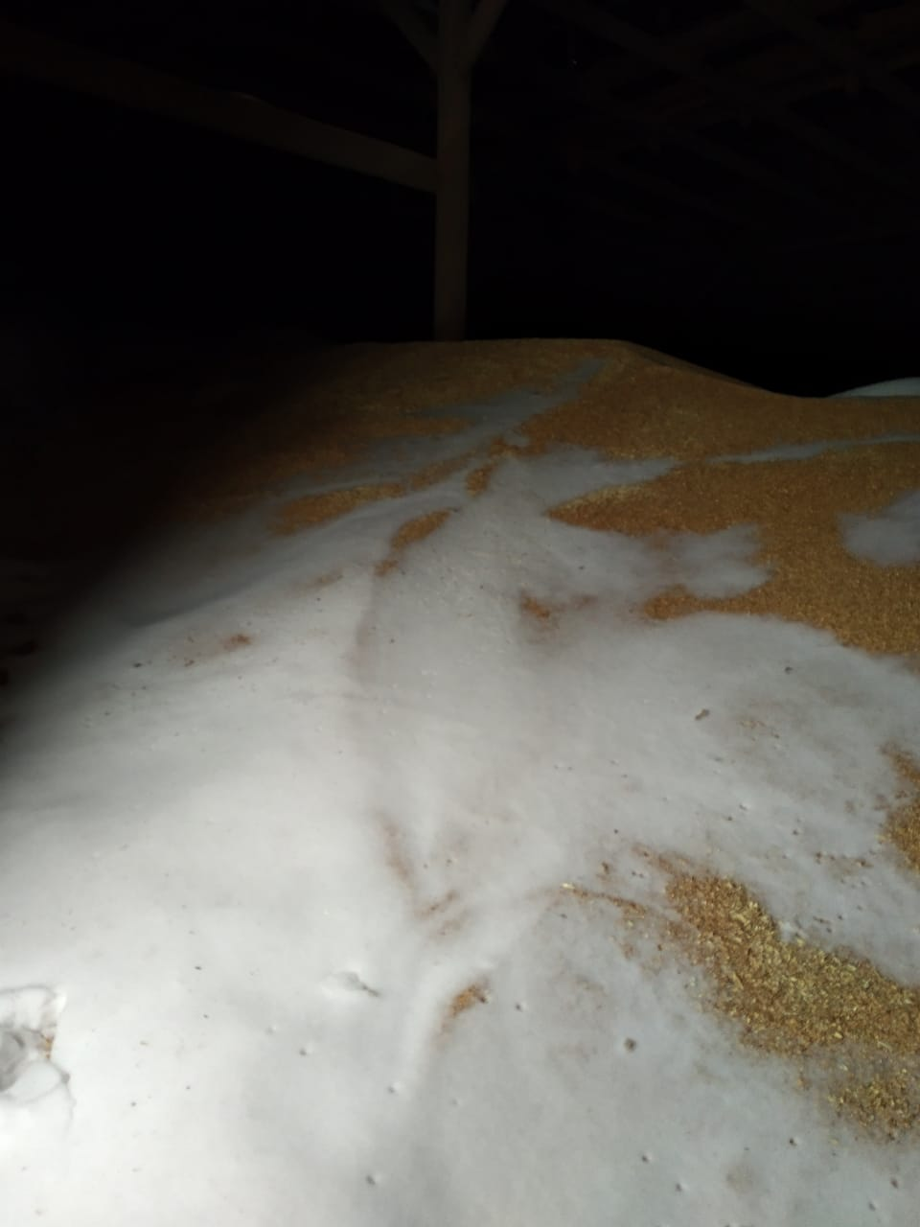
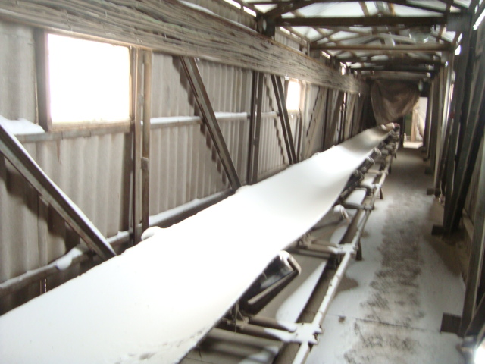
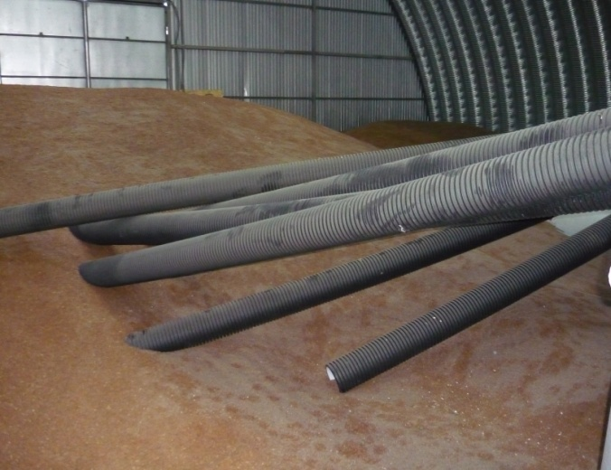
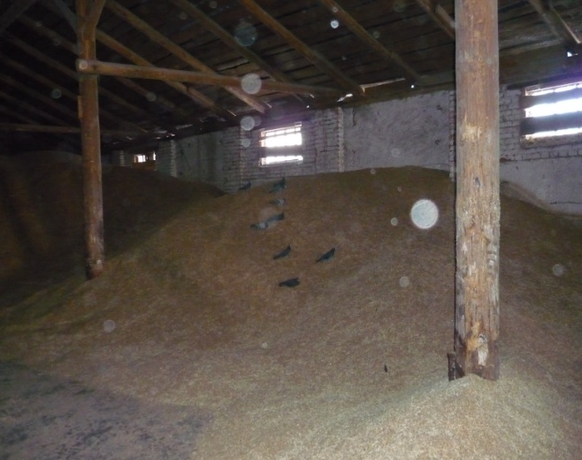
Нарушение условий хранения зерна на элеваторах
и в зернохранилищах
14

Slide 15


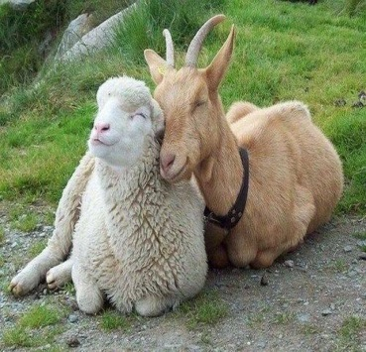
Нормативные правовые акты вступившие в силу в 2018 году
Приказ Минсельхоза России от 14.11.2017 № 577
«Об утверждении форм племенных свидетельств на племенную продукцию (материал) и признании утратившим силу приказа Минсельхоза России от 10 июня 2016 г. N 232» (вступил в силу 12.02.2018 г.)
Приказ Россельхознадзора от 19.12.2017 № 1230 «Об утверждении форм проверочных листов (списков контрольных вопросов), используемых должностными лицами территориальных органов Федеральной службы по ветеринарному и фитосанитарному надзору при проведении плановых проверок в рамках осуществления федерального государственного надзора в сфере обращения лекарственных средств для ветеринарного применения»
(вступил в силу 08.04.2018 г.)
Приказ Минсельхоза России от 23.01.2018 № 24
«Об утверждении Ветеринарных правил осуществления профилактических, диагностических, ограничительных и иных мероприятий, установления и отмены карантина и иных ограничений, направленных на предотвращение распространения и ликвидацию очагов оспы овец и коз»

Slide 16
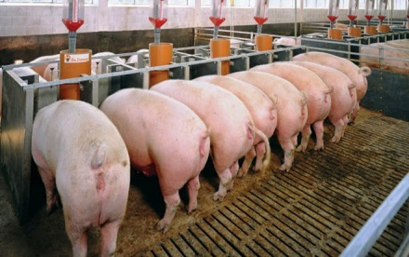

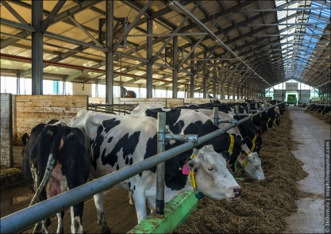
Нормативные правовые акты вступившие в силу в 2018 году
Приказ Минсельхоза России от 23.01.2018 № 25
«Об утверждении Ветеринарных правил осуществления профилактических, диагностических, ограничительных и иных мероприятий, установления и отмены карантина и иных ограничений, направленных на предотвращение распространения и ликвидацию очагов репродуктивно-респираторного синдрома свиней (РРСС)»
Приказ Россельхознадзора от 30.01.2018 № 53
«Об утверждении Методических указаний по обеспечению функционирования Федеральной государственной информационной системы в области ветеринарии»
Решение Коллегии Евразийской экономической комиссии от 13.02.2018 № 27
«Об утверждении Единых ветеринарных (ветеринарно-санитарных) требований, предъявляемых к объектам, подлежащим ветеринарному контролю (надзору)»

Slide 17

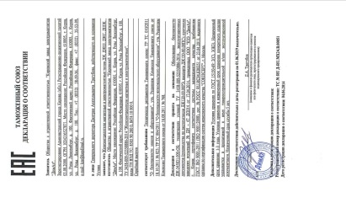
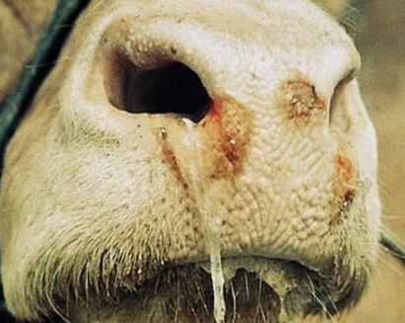
Нормативные правовые акты вступившие в силу в 2018 году
Приказ Россельхознадзора от 19.03.2018 № 235
«Об утверждении форм проверочных листов (списков контрольных вопросов), используемых должностными лицами территориальных органов Федеральной службы по ветеринарному и фитосанитарному надзору при проведении плановых проверок в рамках осуществления федерального государственного ветеринарного контроля (надзора)»
Решение Коллегии Евразийской экономической комиссии от 20.03.2018 № 41
«О Порядке регистрации, приостановления, возобновления и прекращения действия деклараций о соответствии продукции требованиям технических регламентов Евразийского экономического союза»
Приказ Минсельхоза России от 06.12.2018 № 564
«Об утверждении Ветеринарных правил осуществления профилактических, диагностических, ограничительных и иных мероприятий, установления и отмены карантина и иных ограничений, направленных на предотвращение распространения и ликвидацию очагов ящура»

Slide 18
Изменение нормативных документов при оформлении ЭВСД
Электронный ветеринарный сертификат
Выдается с 1 июля 2018 года
Оформление электронных ВСД на подконтрольные товары аттестованными специалистами
Приказ Минсельхоза РФ № 250
Оформление ветеринарных сертификатов в электронном виде Управлением Россельхознадзора при полном таможенном оформлении подконтрольных товаров
Выполнение требований:
ст. 2.3, 4.1 Закона РФ № 4979-1 от 14.05.1993 г. «О ветеринарии»
ч. 2 ст. 4 Федеральный закон РФ от 13.07.2015 № 243-ФЗ
Постановления Правительства РФ от 07.11.2016 г. № 1140
Приказа Минсельхоза РФ № 589 от 27.12.2016 г.
Приказ Минсельхоза России от 30 июня 2017 г. № 318
Оформление электронных ВСД на подконтрольные товары уполномоченными лицами государственной службы субъекта
Приказ Минсельхоза РФ № 251
Оформление электронных ВСД на подконтрольные товары производителями и участниками оборота товаров
Приказ Минсельхоза РФ № 249

Slide 19
Приказ Минсельхоза РФ от 27.06.2018 г. № 251 «О внесении изменений в Перечень подконтрольных товаров, подлежащих сопровождению ветеринарными сопроводительными документами, утвержденный приказом Минсельхоза РФ от 18.12.2015 г. № 648»
В новый перечень не вошли:
Молочная продукция, выработанная из пастеризованного (ультрапастеризованного, стерилизованного, ультравысоко-температурно-обработанного) молока или пастеризованные (ультрапастеризованные, стерилизованные, ультравысоко-температурно-обработанные) молочные продукты, изготовленные промышленным способом и упакованные в потребительскую тару
Готовая мясная продукция из кода 1602 ТН ВЭД, кроме субпозиций: 1602 31 110 0, 1602 32 110 0, 1602 39 210 0, 1602 50 100 0, 1602 90 610 0
Готовые моллюски и ракообразные из группы 1604, кроме подсубпозициий: икра осетровых и заменители икры осетровых, изготовленных из икринок рыбы
Мороженое
Ряд товаров с содержанием продукции животного происхождения, молока или рыбы менее 50%

Slide 20
Динамика оформления эВСД за 2018 год
в Республике Башкортостан

Slide 21

Работа в ФГИС «Ветис», Республика Башкортостан
Зарегистрировано и подтверждено 28163 хозяйствующих субъекта
Юридических лиц - 7521
ИП/КФХ – 10401
Количество специалистов, оформляющих эВСД в ФГИС «Меркурий»
Физических лиц - 10241
Уполномоченные лица ХС - 12551
Аттестованные специалисты – 47
Государственные ветеринарные врачи – 1247 (из них с ролью «администратор» 143)

Slide 22


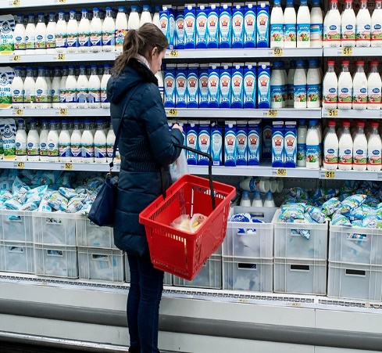
Изменение законодательства в молочной отрасли
С 16 января 2018 года вступили в силу изменения:
• ТР ТС 033/2013 «О безопасности молока и молочной продукции»
В части маркировки молока и молочной продукции с заменителем молочного жира.
С 1 июля 2019 года вступает в силу:
• Постановление Правительства РФ от 28.01.2019 г. № 50
О раздельном размещении в торговых залах магазинов натуральной молочной продукции от молочных продуктов с заменителем молочного жира.

Slide 23
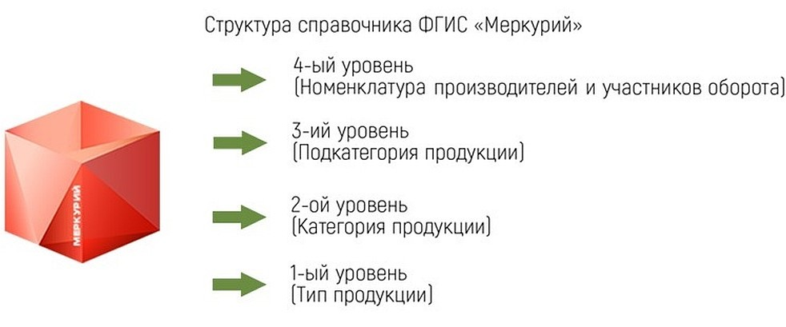
Изменение в ФГИС «Меркурий»
С 1 февраля 2019 года вступили в силу изменения:
• При осуществлении электронной ветеринарной сертификации в компоненте ФГИС «Меркурий» введено использование четвертого уровня справочника подконтрольных товаров. Запрещено указывать наименование продукции в виде произвольного текста в производственных документах в веб-интерфейсе «Меркурий». Задать номенклатуру будет возможно только из справочника системы

Slide 24
Ведение Реестра экспортеров в ФГИС «Цербер»
Реестр экспортеров в ФГИС «Цербер»
п. 5,2 Решения Комиссии Таможенного союза от 18.06.2010 N 317 "О применении ветеринарно-санитарных мер в Евразийском экономическом союзе"
Решение Комиссии Таможенного союза от 17.08.2010 N 342 "О вопросах в сфере ветеринарного контроля (надзора) в Таможенном союзе"
Решение Совета Евразийской экономической комиссии от 09.10.2014 N 94 "О Положении о едином порядке проведения совместных проверок объектов и отбора проб товаров (продукции), подлежащих ветеринарному контролю (надзору)"
Предприятие должно разработать, внедрить и поддерживать процедуры, основанные на принципах ХАССП
Участие в федеральных программах пищевого и эпизоотического мониторинга
Лабораторные исследования продукции на соответствие требованиям страны-импортера должны проводиться в аккредитованных лабораториях и испытательных центрах

Slide 25

Управление Федеральной службы по ветеринарному и фитосанитарному надзору по Республике Башкортостан
Федеральный закон от 26.12.2008 г. № 294-ФЗ
«О защите прав юридических лиц и индивидуальных предпринимателей при осуществлении государственного контроля (надзора) и муниципального контроля» (статья 26.2)
в 2019-2020 годах
ПРОДЛЕВАЮТСЯ НАДЗОРНЫЕ КАНИКУЛЫ
за исключением плановых проверок, проводимых в рамках видов государственного контроля (надзора), по которым установлены категории риска

Slide 26
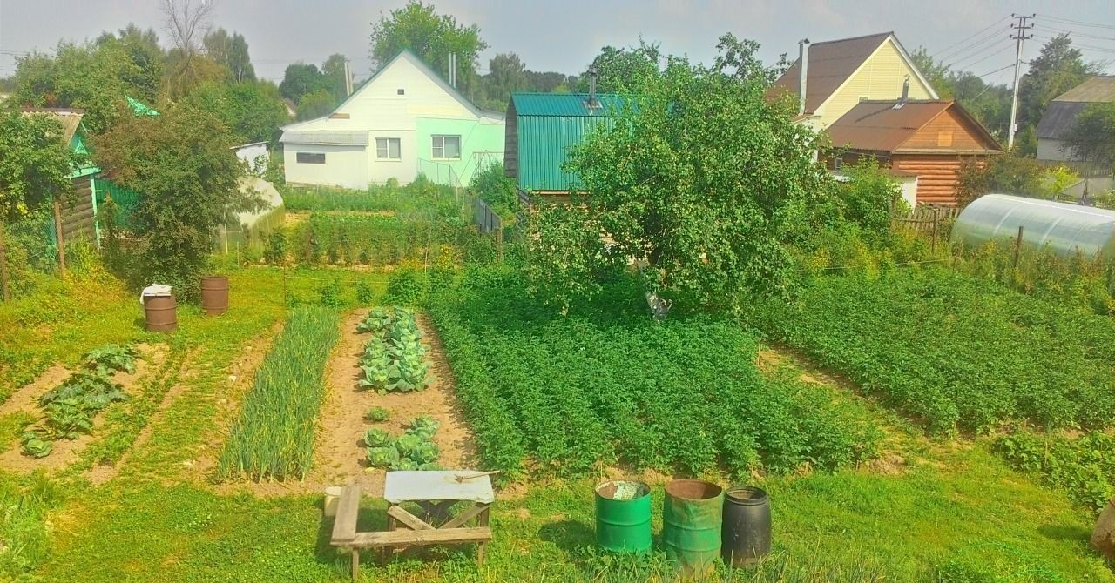

Управление Федеральной службы по ветеринарному и фитосанитарному надзору по Республике Башкортостан
С 1 января 2019 года действие Федерального закона «Об обороте земель сельскохозяйственного назначения» распространяется и на ДАЧНЫЕ земельные участки, относящиеся к категории земель сельскохозяйственного назначения, но они не подконтрольны РОССЕЛЬХОЗНАДЗОРУ
Федеральный закон от 29.07.2017 г.
№ 217-ФЗ «О ведении гражданами садоводства и огородничества для собственных нужд…»
(часть 26 статьи 54)

Slide 27


Управление Федеральной службы по ветеринарному и фитосанитарному надзору по Республике Башкортостан
Правила проведения рекультивации и консервации земель
(постановление Правительства РФ
от 10.07.2018 г. № 800)
Приказ Минприроды РФ № 525, Роскомзема № 67 от 22.12.1995 г.
«Об утверждении Основных положений о рекультивации земель, снятии, сохранении и рациональном использовании плодородного слоя почвы»

Slide 28

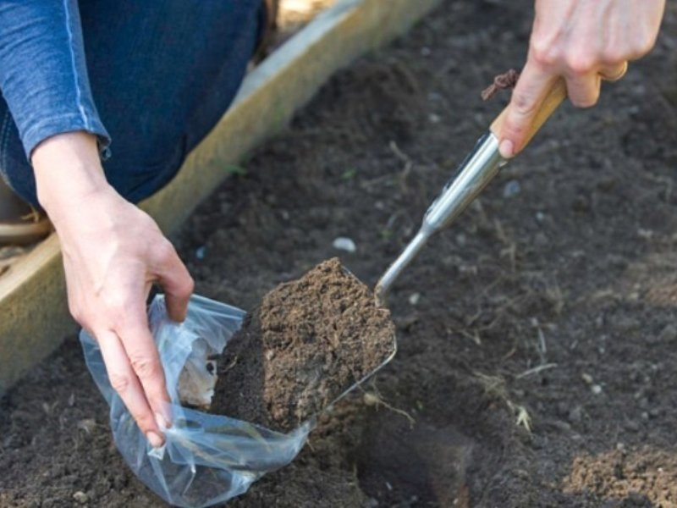
Управление Федеральной службы по ветеринарному и фитосанитарному надзору по Республике Башкортостан
ГОСТ 17.4.4.02-2017.
Межгосударственный стандарт.
(введен в действие
с 1 января 2019 года
Приказом Росстандарта
от 17.04.2018 г. № 202-ст)
Настоящий стандарт предназначен для контроля общего и локального загрязнения почв в районах воздействия промышленных, сельскохозяйственных, хозяйственно-бытовых и транспортных источников загрязнения, при оценке качественного состояния почв, а также при контроле состояния плодородного слоя, предназначенного для землевания малопродуктивных угодий и при осуществлении государственного экологического надзора

Slide 29
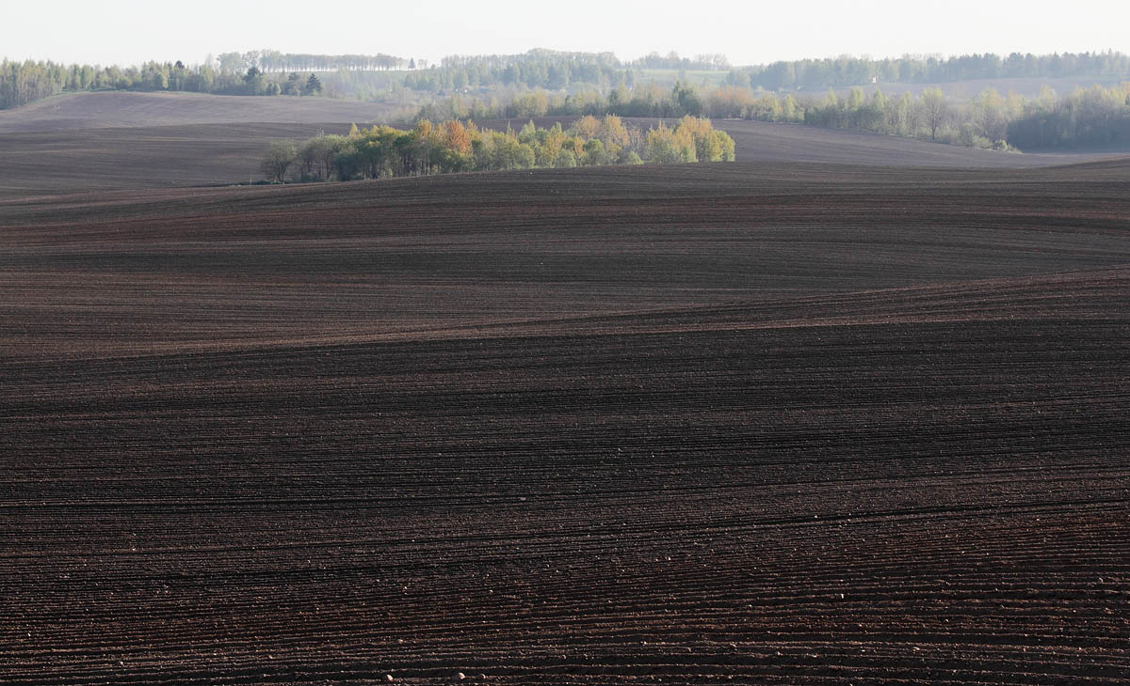
Управление Федеральной службы по ветеринарному и фитосанитарному надзору по Республике Башкортостан
Правила обеспечения сохранения и восстановления плодородия земель сельскохозяйственного назначения в Республике Башкортостан
(постановление Правительства РБ от 01.08.2018 г. № 369)
Закон РБ
от 26.09.2014г. № 131-з
Федеральный закон
от 16.07.1998 г. № 101-ФЗ
Земельный кодекс РФ
Правила регламентируют деятельность собственников, землевладельцев, землепользователей и арендаторов земельных участков из земель сельхозназначения, направленную на сохранение и восстановление плодородия земель, получение определенного уровня урожайности сельхозкультур, увеличение объемов производства сельхозпродукции и развитие животноводства

Slide 30


Управление Федеральной службы по ветеринарному и фитосанитарному надзору по Республике Башкортостан
Мероприятия
по контролю без взаимодействия с юридическими лицами и индивидуальными предпринимателями
(статьи 8.3, 13.2 Федерального закона от 26.12.2008 г. № 294-ФЗ)
Административное обследование объектов земельных отношений
(постановление Правительства РФ от 18.03.2015 г. № 251,
приказ Минсельхоза РФ от 26.07.2017 г. № 363)
Плановые (рейдовые) осмотры (обследования) территорий
(приказ Минсельхоза РФ от 16.10. 2015 г. № 475)

Slide 31
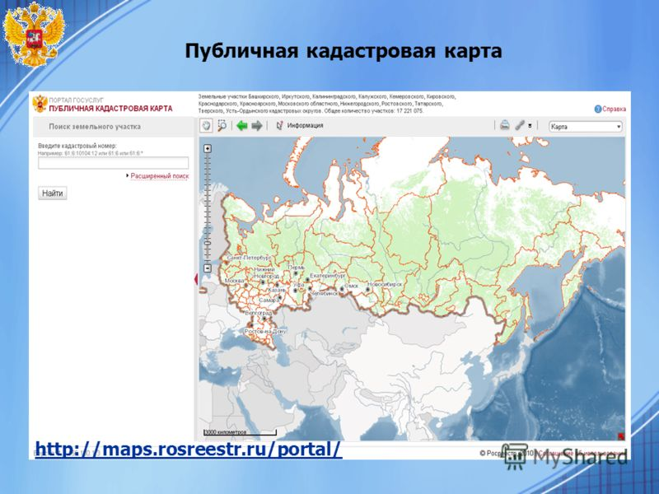
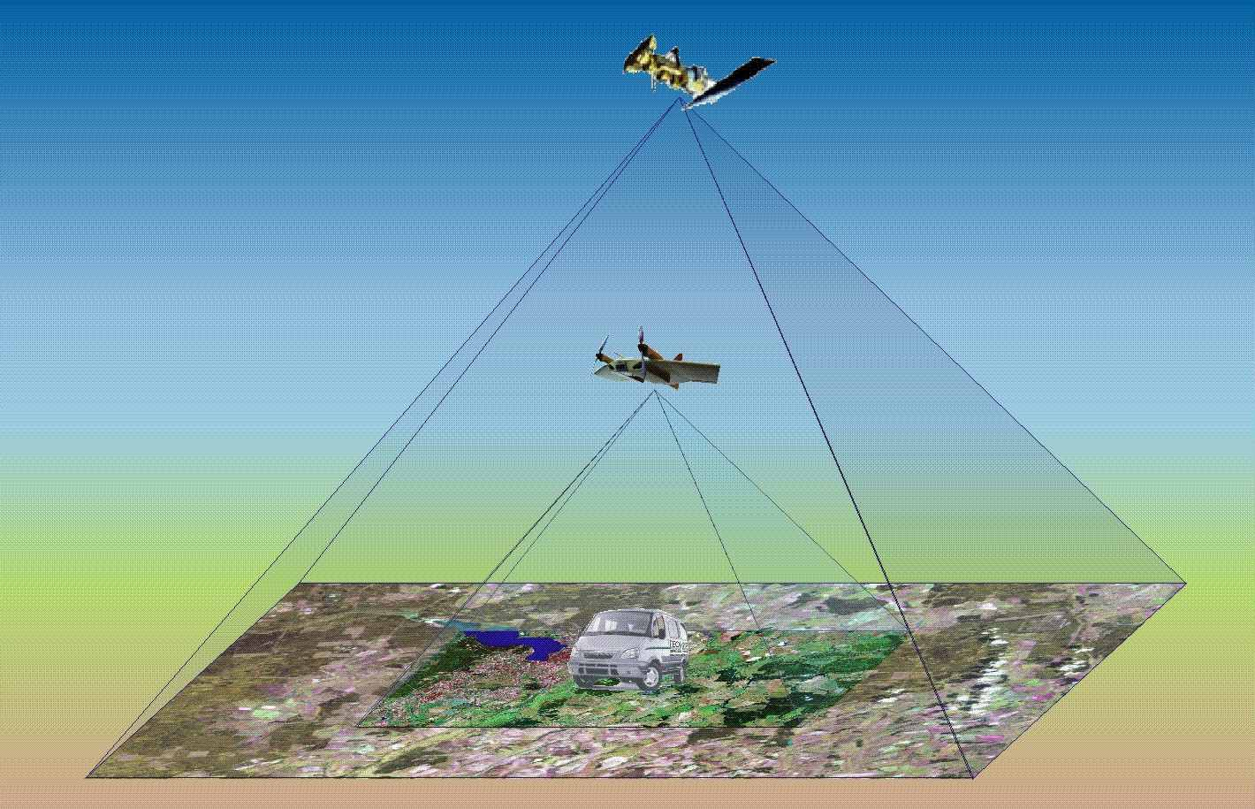

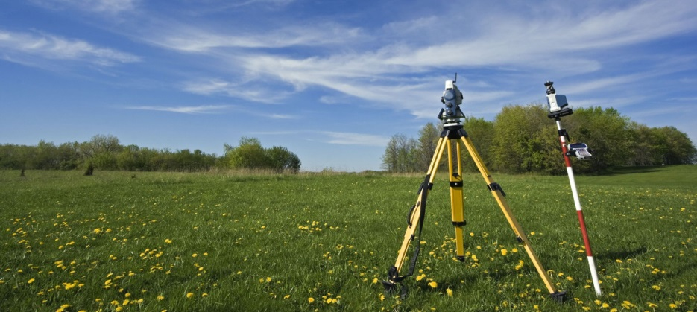

Управление Федеральной службы по ветеринарному и фитосанитарному надзору по Республике Башкортостан
Административное обследование объектов земельных отношений
задание
В случае отсутствия нарушений – заключение, в случае выявления нарушений – акт, данные в ежегодный план проверок,
результаты на сайт

Slide 32
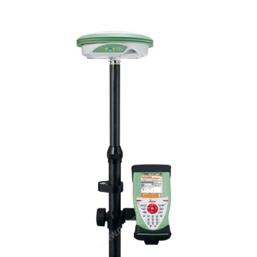




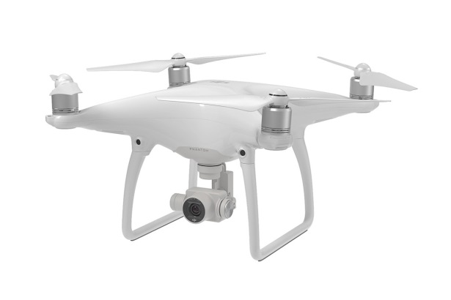
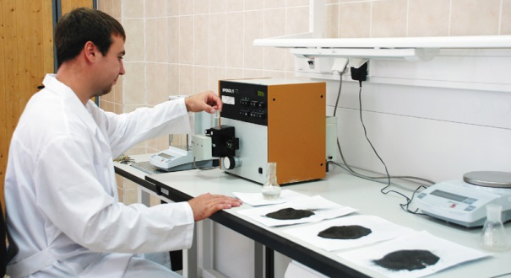
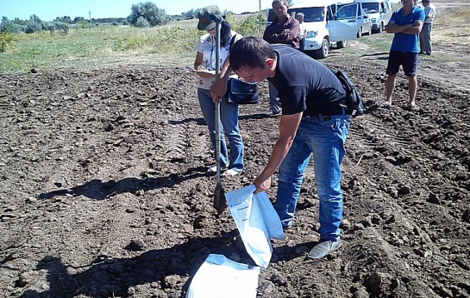
Управление Федеральной службы по ветеринарному и фитосанитарному надзору по Республике Башкортостан
Плановые (рейдовые) осмотры (обследования) территорий
приказ
задание
маршрут
Составляется акт, принимаются меры по пресечению нарушений, готовится информация о выявленных нарушениях для принятия решения о назначении внеплановой проверки

Slide 33
Управление Федеральной службы по ветеринарному и фитосанитарному надзору по Республике Башкортостан
БЛАГОДАРЮ ЗА ВНИМАНИЕ !
Петров
Юрий Алексеевич
Руководитель Управления

Slide 34
Управление Федеральной службы по ветеринарному и фитосанитарному надзору по Республике Башкортостан
Краткие итоги деятельности
Управления Федеральной службы по ветеринарному и фитосанитарному надзору по Республике Башкортостан
в сферах внутреннего ветеринарного надзора и ветеринарного надзора на государственной границе РФ и транспорте
за 12 месяцев 2018 года
Кутлиматов
Ришат Фаритович
заместитель руководителя Управления

Slide 35
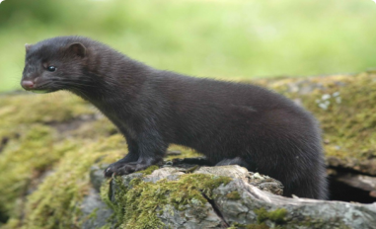
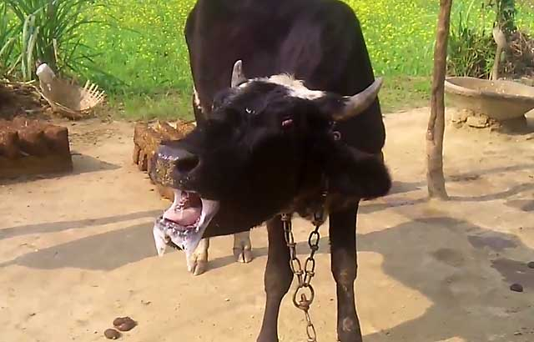
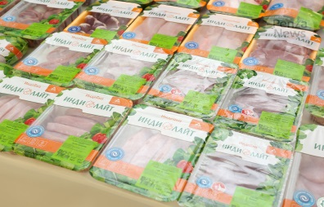
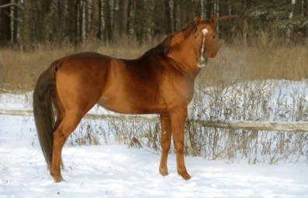
Эпизоотическая ситуация в Республике Башкортостан в 2018 году
1 неблагополучный пункт по алеутской болезни норок
12 неблагополучных пунктов по бешенству сельскохозяйственных, домашних и диких животных
1 случай завоза инфицированной птичьим гриппом птицеводческой продукции
8 неблагополучных пунктов по бруцеллезу

Slide 36
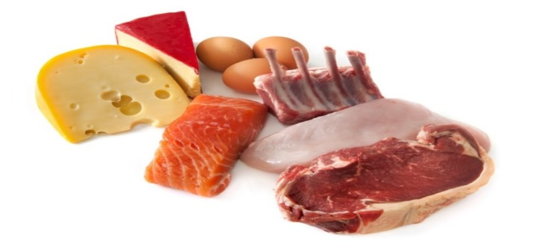
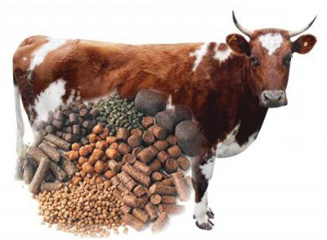

Государственный мониторинг и государственное задание по качеству и безопасности пищевой продукции
План государственного эпизоотического мониторинга, мониторинга качества и безопасности пищевой продукции (100 % выполнение)
Пробы
1234
Пищевой мониторинг – 429 проб (ФГБУ «ЦНМВЛ», ФГБУ «Челябинская МВЛ»)
Госзадание по качеству и безопасности пищевой продукции – 805 проб (ФГБУ «ЦНМВЛ», ФГБУ «Челябинская МВЛ», ФГБУ «НЦБПР», ФГБУ «ВГНКИ» и ФГБУ «Башкирский рефцентр Россельхознадзора)
Эпизоотический мониторинг – 2540 проб (ФГБУ «Челябинская МВЛ»)
Госзадание по диагностике и профилактике инфекционных заболеваний – 10104 проб (ФГБУ «ВНИИЗЖ», ФГБУ «ВГНКИ», ФГБУ «Челябинская МВЛ» и ФГБУ «Башкирский рефцентр Россельхознадзора)
Контроль качества лекарственных средств для ветеринарного применения и выборочный контроль – 32 (ФГБУ «ВГНКИ»)
Полож. результат
85
УЛК
14
Отзыв декларации
7

Slide 37
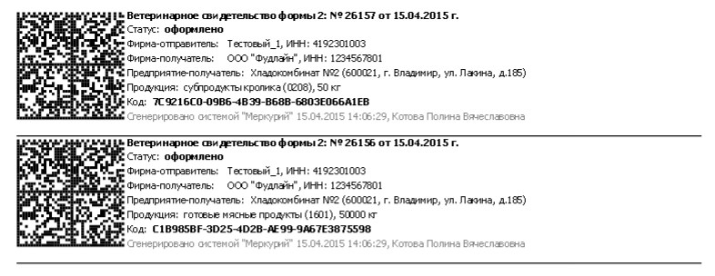
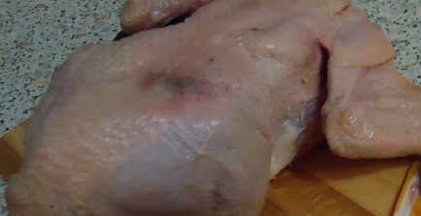
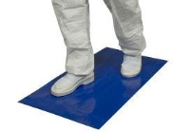
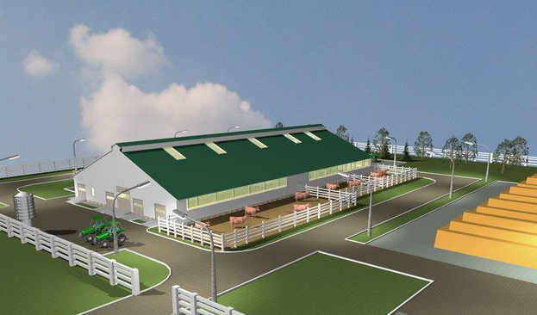
Анализ причин возникновения типовых массовых
нарушений обязательных требований
Наиболее часто встречающиеся нарушения в области ветеринарии
Статья 10.8
оборот сельскохозяйственных животных и продукции животного происхождения без ветеринарных сопроводительных документов или с документами, выданными с грубыми нарушениями при оформлении;
реализация обезличенной продукции и несоблюдение условий хранения и сроков ее годности;
нарушение правил сбора, утилизации и уничтожения биологических отходов.
Статья 10.6
отсутствие ограждения территории животноводческой фермы;
отсутствие при въезде на территорию животноводческих ферм дезинфекционных барьеров и дезковриков при входе в помещения объектов;
отсутствие документов, подтверждающих организацию и проведение мойки и санитарной обработки производственных помещений, технологического оборудования
- несоблюдение плана профилактических противоэпизоотических мероприятий.

Slide 38



Анализ причин возникновения типовых массовых
нарушений обязательных требований
Наиболее часто встречающиеся нарушения в области ветеринарии
Статья 14.43
оборот продукции, не отвечающей требованиям качества и безопасности по микробиологическим и физико-химическим показателям, фальсификация молочной продукции, наличие или превышение норм остатков запрещенных веществ в молочной продукции;
отсутствие контрольных термометров, журнала учета температурного режима;
отсутствие информации, маркировки товара;
отсутствие вентиляция, емкости для сбора биологических отходов и другие несоответствия требованиям к помещениям.
Статья 14.1
нарушение правил хранения лекарственных средств для ветеринарного применения;
отсутствие поверенных приборов для определения температуры и влажности, отсутствие техпаспортов на измерительные приборы;
наличие лекарственных средств с истекшим сроком годности.
Причина нарушений - незнание нормативных документов!

Slide 39
Лицензирование в сфере обращения лекарственных средств для ветеринарного применения
Внеплановые проверки в 2018 году - 27
По результатам выдана 21 лицензия
Предоставление
лицензии - 11
Переоформление
Лицензии - 10
6 по распоряжению Центрального Аппарата Россельхознадзора
Лицензиаты, всего – 189
Оптовая торговля 20, в том числе с 1 производством (ООО «Экохимтех» осуществляет производство и оптовую торговлю (2 лицензии))
Фармацевтическая деятельность в сфере розничной торговли 169

Slide 40
Выполнение приказов Россельхознадзора
Приказ №1248 Россельхознадзора
по АЧС, Приказ Россельхознадзора ДСП №121 по ООПТ
Приказ №284 Россельхознадзора
по социальным учреждениям с одновременным отбором проб
Приказ №679 Россельхознадзора
по ветеринарным станциям
310 плановых и внеплановых проверок
Выявлено 242 нарушений
Составлено 153 протоколов
Выдано 123 предписания
Наложено штрафов на сумму 871,7 тыс. рублей
Проведено 9 проверок
Отобрано 24 пробы молока и молочной продукции
В 8 образцах проб был получен положительный результат.
В отношении производителей согласованы с прокуратурой и проведены 2 внеплановые проверки.
Выявлено 2 нарушения
Составлено 2 протокола
Выдано 2 предписания
Наложено штрафов на сумму 22 тыс. рублей
Проведено 30 проверок
Выявлено 4 нарушения
Составлено 4 протокола
Выдано 4 предписания
Наложено штрафов на сумму 14 тыс. рублей

Slide 41
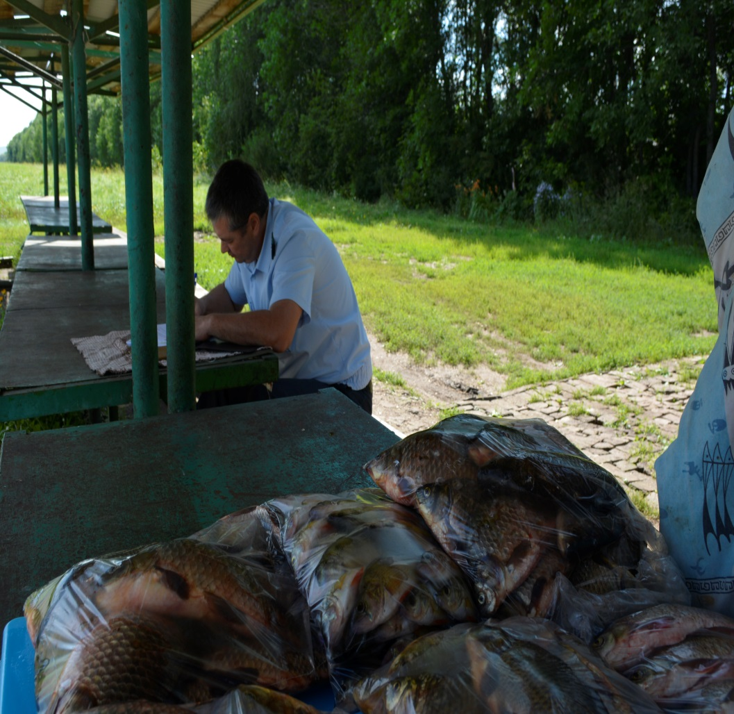
Профилактические рейды с целью пресечения фактов не санкционированной торговли
По результатам проведенных мероприятий с целью пресечения фактов нахождения в обороте незаконно добытых водных биологических ресурсов выявлено 6 фактов незаконной продажи рыбы общим весом 228,4 кг. Данная продукция была изъята и утилизирована.

Slide 42
Контроль продукции животного происхождения, кормов и животных
Импорт
2018 год
35 партий 1152 головы племенной КРС из стран Евросоюза
2017 год – 50 партий 1682 головы племенного КРС из стран Евросоюза
2018 год
27 партий 2792 головы племенная свинья из Дании
2018 год
2 партии 300 экземпляров декоративная аквариумная рыба из Республики Танзания

Slide 43
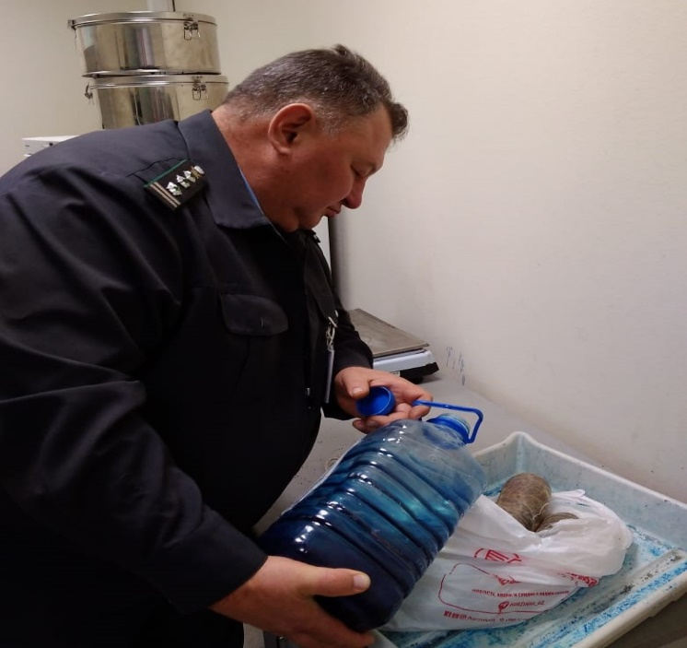
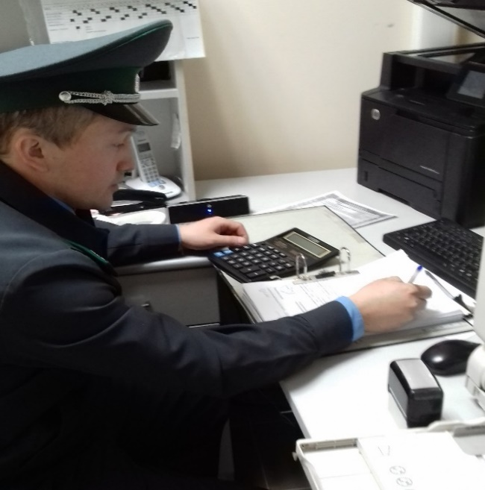
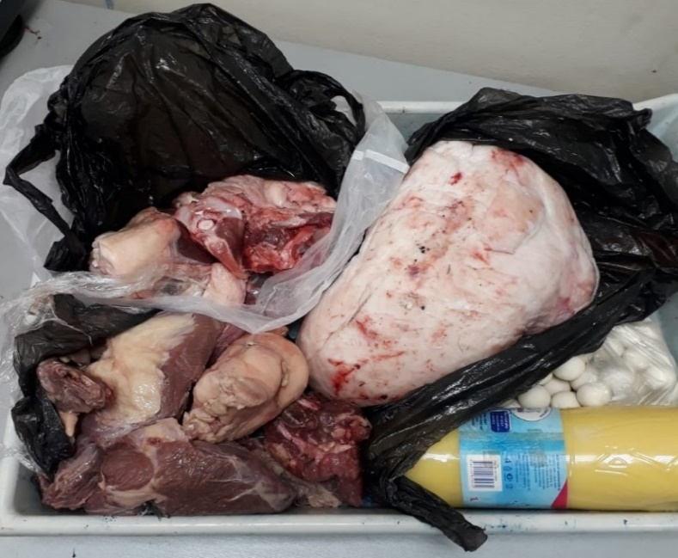
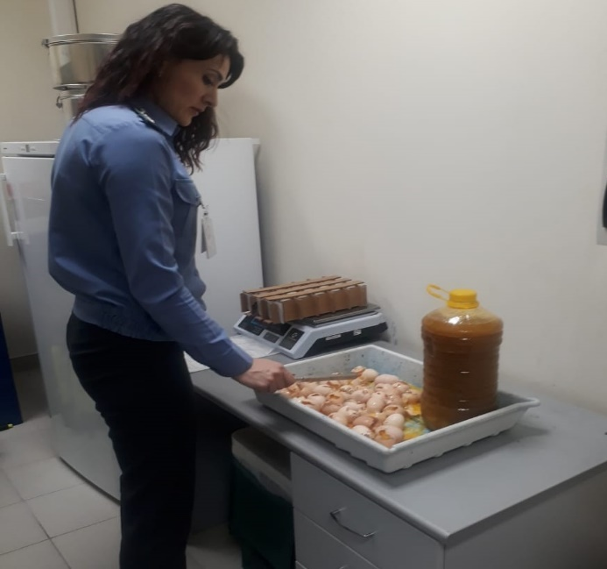
Контроль на Государственной границе в Международном аэропорту «Уфа»
В воздушном пункте пропуска через Государственную границу Российской Федерации в Международном аэропорту «Уфа» специалистами отдела в ходе досмотра ручной клади и багажа пассажиров, следующих из стран СНГ (Грузии, Азербайджана, Таджикистана, Узбекистана) выявлено 223 нарушения ветеринарно-санитарных правил перевозок животноводческих грузов (отсутствие ветеринарных сопроводительных документов) изъято и утилизировано 658,48 кг продукции животного происхождения.

Slide 44
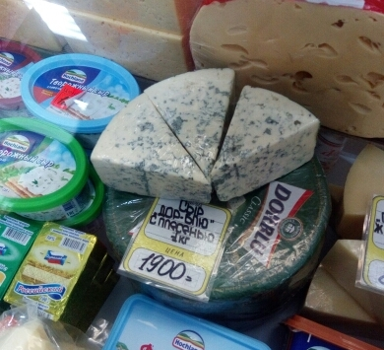
Работа в режиме санкций
В целях предотвращения нелегальных поставок на территорию Российской Федерации продукции из стран, указанных в постановлениях Правительства Российской Федерации от 07.08.2014 г. № 778 «О мерах по реализации указов президента Российской Федерации от 06.08.2014 г. № 560», от 24.06.2015 г. № 320 и от 29.06.2016 г. № 305 «О продлении действий отдельных специальных экономических мер в целях обеспечения безопасности Российской Федерации» разработан План совместных мероприятий с Управлением ГИБДД МВД России по Республике Башкортостан и Управлением Ространснадзора по Республике Башкортостан на федеральной трассе М5 «Урал». Досмотрено 103 единицы автотранспорта с подконтрольными грузами. За 2018 год совместно с Башкортостанской таможней, Прокуратурой и Роспотребнадзором проведено 13 комиссионных контрольных мероприятий оптовых баз по хранению и реализации продукции животного происхождения. Выявлена продукция из санкционного списка: сыр производства Германии и Нидерландов в количестве 43,05 кг и 5 голов свиней (живым весом 814 кг). Вышеуказанная животноводческая продукция и животные изъяты и уничтожены.

Slide 45
Основными цели и задачи профилактики нарушений при проведении мероприятий по государственному надзору
Мотивация поднадзорных объектов к добросовестному поведению, и как следствие, сокращению количества нарушений в сфере государственного ветеринарного надзора за предупреждением болезней животных и их лечением, а так же выпуск качественной и безопасной в
Предупреждение нарушения хозяйствующими субъектами обязательных требований ветеринарного законодательства, включая устранение причин, факторов и условий, способствующих возможному нарушению обязательных требований;
Повышение прозрачности системы государственного контроля (надзора);
Разъяснение хозяйствующим субъектам обязательных требований;
Выявление причин и условий способствующих нарушению обязательных требований, определение способов устранения или минимизации рисков их возникновения;
Формирование единого понимания обязательных требований законодательства в сфере государственного ветеринарного надзора у всех поднадзорных объектов.
Перед отделом внутреннего ветеринарного надзора равно как и перед другими отделами Управления поставлена задача обеспечения проведения в 2019 году мероприятий, направленных на профилактику нарушений обязательных требований со стороны предпринимательского сообщества, разъяснение обязательности правомерного поведения при осуществлении предпринимательской деятельности.

Slide 46
Управление Федеральной службы по ветеринарному и фитосанитарному надзору по Республике Башкортостан
БЛАГОДАРЮ ЗА ВНИМАНИЕ !
Кутлиматов
Ришат Фаритович
заместитель руководителя Управления

Slide 47
Управление Федеральной службы по ветеринарному и фитосанитарному надзору по Республике Башкортостан
Краткие итоги деятельности
Управления Федеральной службы по ветеринарному и фитосанитарному надзору по Республике Башкортостан
в сферах государственного фитосанитарного карантинного надзора, государственного надзора за качеством зерна, семенного контроля и государственного земельного надзора
за 12 месяцев 2018 года
Гнездин
Алексей Николаевич
и.о. заместителя руководителя Управления

Slide 48

Управление Федеральной службы по ветеринарному и фитосанитарному надзору по Республике Башкортостан

Slide 49



Управление Федеральной службы по ветеринарному и фитосанитарному надзору по Республике Башкортостан
Фитосанитарный надзор
Показатели деятельности в области фитосанитарного надзора
за 2018 год
Проведено контрольно-надзорных мероприятий – 776
ВЫЯВЛЕНО 362 НАРУШЕНИЯ
Составлено протоколов – 362
Наложено штрафов – 242,7 тыс. руб.

Slide 50


Управление Федеральной службы по ветеринарному и фитосанитарному надзору по Республике Башкортостан
Часто допускаемые нарушения в сфере фитосанитарного надзора
Нарушение правил борьбы с карантинными, особо опасными и опасными вредителями растений, возбудителями болезней растений, растениями – сорняками
Нарушение правил производства, хранения, использования и реализации подкарантинной продукции
Не проводятся обследования подкарантинных объектов
на наличие карантинных объектов

Slide 51



Управление Федеральной службы по ветеринарному и фитосанитарному надзору по Республике Башкортостан
Контроль и надзор в области качества и безопасности зерна
Показатели деятельности в области качества
безопасности зерна за 2018 год
Проведено контрольно-надзорных мероприятий – 128
ВЫЯВЛЕНО 31 НАРУШЕНИЕ
Составлено протоколов – 31
Наложено штрафов – 138 тыс. руб.

Slide 52



Управление Федеральной службы по ветеринарному и фитосанитарному надзору по Республике Башкортостан
Часто допускаемые нарушения в сфере контроля
качества и безопасности зерна
Нарушение требований Технического регламента Таможенного союза «О безопасности зерна»
при хранении зерна
Выпуск зерна в обращение без деклараций о соответствии
Недостоверное декларирование зерна, отсутствие производственного контроля

Slide 53



Управление Федеральной службы по ветеринарному и фитосанитарному надзору по Республике Башкортостан
Семенной контроль
Показатели деятельности в области семенного контроля за 2018 год
Проведено контрольно-надзорных мероприятий – 321
ВЫЯВЛЕНО 204 НАРУШЕНИЯ
Составлено протоколов – 204
Наложено штрафов – 112,15 тыс. руб.

Slide 54




Управление Федеральной службы по ветеринарному и фитосанитарному надзору по Республике Башкортостан
Часто допускаемые нарушения в сфере семенного контроля
В семенохранилище одновременно хранятся разные сорта и культуры без соответствующих разделений между ними
Протекает кровля склада (при нахождении семян в семенохранилище допущена их порча и увлажнение)
В семенохранилище вместе с семенами хранятся посторонние предметы
(с/х машины, хлам)
Произведен высев семян без документов, удостоверяющих сортовые и посевные качества семян

Slide 55




Управление Федеральной службы по ветеринарному и фитосанитарному надзору по Республике Башкортостан
Часто допускаемые нарушения в сфере семенного контроля
Семена не включены в Государственный реестр селекционных достижений, допущенных к использованию по РФ
Нет документов на реализованные или реализуемые семена сельскохозяйственных растений
Нет соответствующих документов (свидетельства) на реализуемые пакетированные семена
Нет этикеток (ярлыков)
на реализуемые (или реализованные) семена, саженцы

Slide 56



Управление Федеральной службы по ветеринарному и фитосанитарному надзору по Республике Башкортостан
Государственный земельный надзор
Показатели деятельности в области земельного надзора за 2018 год
Проведено контрольно-надзорных мероприятий – 639
ВЫЯВЛЕНО 332 НАРУШЕНИЯ на общей площади 10769,6 га
Составлено протоколов – 332
Наложено штрафов – 3733,8 тыс. руб.

Slide 57

Управление Федеральной службы по ветеринарному и фитосанитарному надзору по Республике Башкортостан
ОСНОВНЫЕ НАРУШЕНИЯ В СФЕРЕ
ГОСУДАРСТВЕННОГО ЗЕМЕЛЬНОГО НАДЗОРА
Самовольное снятие и перемещение плодородного слоя почвы
ч. 1 ст. 8.6 КоАП РФ
80 шт.
Невыполнение установленных требований и обязательных мероприятий по улучшению, защите земель
ч 2. ст. 8.7 КоАП РФ
150 шт.
Невыполнение или несвоевременное выполнение обязанностей по рекультивации земель
ч. 1 ст. 8.7 КоАП РФ
1 шт.
Повреждение защитного лесного насаждения
ч. 2 ст. 10.10 КоАП РФ
27 шт.
Неуплата административного штрафа в установленный законом срок
ч. 1 ст. 20.25 КоАП РФ
7 шт.
Уничтожение плодородного слоя почвы при производстве земляных работ
ч. 2 ст. 8.6 КоАП РФ
61 шт.
Против порядка управления
6 шт.

Slide 58





Управление Федеральной службы по ветеринарному и фитосанитарному надзору по Республике Башкортостан
Использовать земельный участок сельскохозяйственного назначения для ведения сельскохозяйственного производства или иной деятельности, связанной с сельскохозяйственным производством, в соответствии с установленным видом разрешенного использования
Не допускать зарастание земельных участков сорной и древесно-кустарниковой растительностью
Соблюдать регламенты по применению пестицидов и агрохимикатов
Не допускать добычу общераспространенных полезных ископаемых без оформления разрешительной документации
Не размещать на земельных участках отходы производства и потребления

Slide 59


Управление Федеральной службы по ветеринарному и фитосанитарному надзору по Республике Башкортостан
КАК ИЗБЕЖАТЬ СОВЕРШЕНИЯ НАРУШЕНИЙ
ПРОЙТИ САМООБСЛЕДОВАНИЕ
ПО СОБЛЮДЕНИЮ
ОБЯЗАТЕЛЬНЫХ ТРЕБОВАНИЙ

Slide 60
Управление Федеральной службы по ветеринарному и фитосанитарному надзору по Республике Башкортостан
при проведении плановых проверок
должностными лицами ТУ Россельхознадзора используются
проверочные листы (списки контрольных вопросов)
государственный карантинный фитосанитарный контроль (надзор)
приказ Россельхознадзора от 07.06.2018 г. № 572
государственный земельный надзор
Приказ Россельхознадзора от 18.09.2017 г. № 908

Slide 61
Управление Федеральной службы по ветеринарному и фитосанитарному надзору по Республике Башкортостан
БЛАГОДАРЮ ЗА ВНИМАНИЕ !
Гнездин
Алексей Николаевич
и.о. заместителя руководителя Управления

Slide 62
Управление Федеральной службы по ветеринарному и фитосанитарному надзору по Республике Башкортостан
Проректор по научной
и инновационной деятельности
ФГБОУ ВО «Башкирский государственный аграрный университет»
ЧУДОВ ИВАН ВЛАДИМИРОВИЧ

Slide 63
Управление Федеральной службы по ветеринарному и фитосанитарному надзору по Республике Башкортостан
До новых встреч!

